Slide 1
Parcours de personnages
« La Peau de Chagrin »
Honoré de Balzac

Slide 2
Problématique
Comment la passion peut elle construire un destin ?

Slide 3
Seance 2
Raphael de Valentin, un héros romantique ?

Slide 4
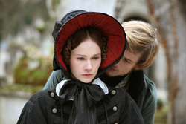
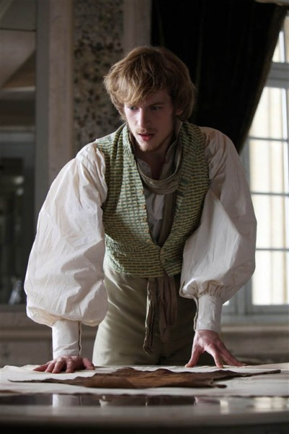
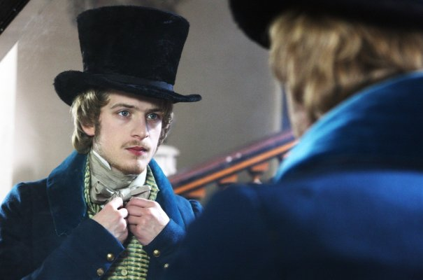
1. Portrait de Raphaël de Valentin

Slide 5
LE ROMANTISME pour RAPHAEL de VALENTIN Le romantisme est l’âge d’or de la prose. Il bouscule la bienséance de notre société matérialiste et conformiste pour nous faire découvrir sans fard l’intériorité de l’être. Oui, le héros romantique n’a pas peur d’être en proie au doute, à la mélancolie et aux désillusions. Il n’est pas infaillible, son rêve est de renverser ce monde d’apparence et de nous ramener aux deux qualités essentielles de l’homme qui devraient être aussi celles de la littérature : l’humilité et l’humanité. Il est le porte parole d’une génération pleine d’espoir et d’ambition de changer le monde. Mais vu votre grand âge, comment cela ne vous serait pas étranger !

Slide 6
CORPUS

Slide 7
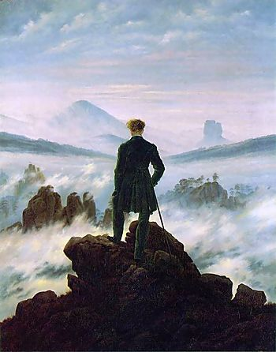
« Voyageur contemplant une mer de nuages », 1817, Peinture de Caspar David Friedrich. Dans cette œuvre majeure du romantisme, un homme seul, parvenu au sommet d’un éperon rocheux, contemple l’immensité de la nature

Slide 8
« Tous les hommes sont menteurs, inconstants, faux, bavards, hypocrites, orgueilleux et lâches, méprisables et sensuels ; toutes les femmes sont perfides, artificieuses, vaniteuses, curieuses et dépravées ; le monde n’est qu’un égout sans fond où les phoques les plus informes rampent et se tordent sur des montagnes de fange ; mais s’il y a au monde une chose sainte et sublime, c’est l’union de deux de ces êtres si imparfaits et si affreux. On est souvent trompé en amour, souvent blessé et souvent malheureux ; mais on aime, et quand on est sur le bord de sa tombe, on se retourne pour regarder en arrière, et on se dit : J’ai souffert souvent, je me suis trompé quelque fois, mais j’ai aimé. C’est moi qui ai vécu, et non pas un être factice créé par mon orgueil et mon ennui » « On ne badine pas avec l’amour » – Perdican à Camille, Scène 5 Acte 2 Alfred de MUSSET

Slide 9
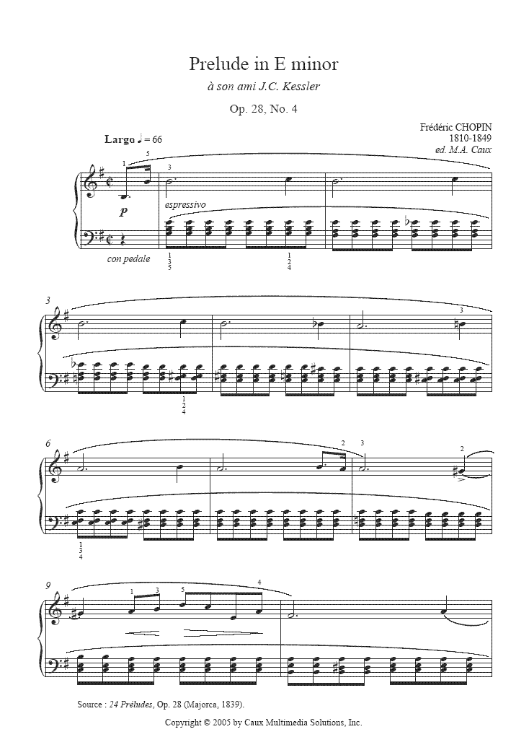
Alphonse de Lamartine, « Le Lac », Extrait, Méditations Poétiques, 1820

Slide 10
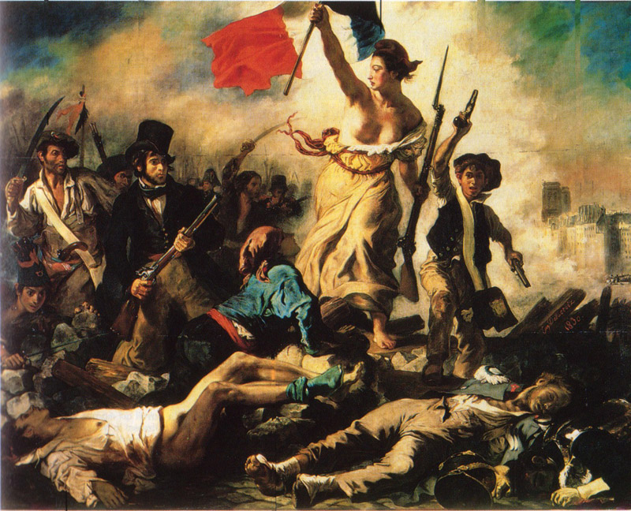
« La liberté guidant le peuple », Eugène Delacroix, 1830.

Slide 11
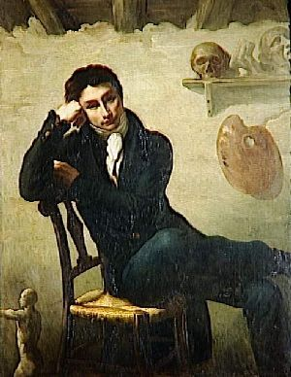
« Portrait d'un artiste dans son atelier », Attribué à Théodore GERICAULT, 1791 - 1824

Slide 12
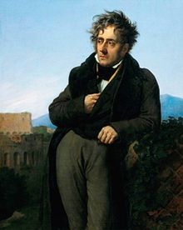
François-René de Chateaubriand, « René », 1802
« Portrait de Chateaubriand méditant sur les ruines de Rome », par Anne-Louis Girodet de Roucy, 1808 – Musée d’histoire de Saint- Malo

Slide 13
2. Le Romantisme

